Slide 1
Его Величество – Мягкий знак!
УО «Средняя школа №16 Имени Т. Айбергенова Токарев Михаил 2 «В» класс руководитель Токарева Ирина Михайловна 2018 год

Slide 2
ПРОБЛЕМА
Как правильно употреблять мягкий знак?

Slide 3
Цель:
Исследовать и понять основные орфограммы мягкого знака в конце и середине слова.

Slide 4
Ожидаемые результаты:
Предметные: уметь писать слова с мягким знаком на конце и в середине слова, знать алгоритм правописания;
Личностные: понимание того, что правильная устная речь есть показатель индивидуальной культуры человека;
Метапредметные: стремление к более полному выражению собственного мнения и позиции;
Дидактические принципы: научная доступность, сознательность, активность, связь теории и практики.

Slide 5
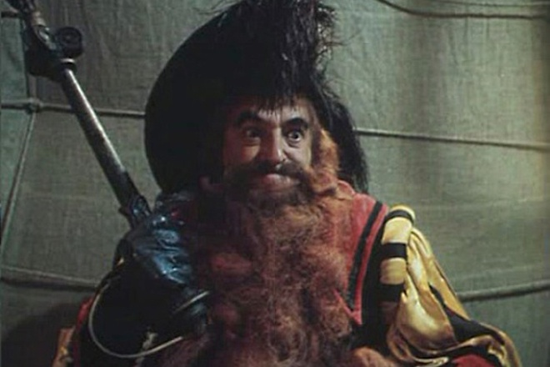
ПЬЕРО МАЛЬВИНА
1 наблюдение
Мягкий знак стоит между согласной и гласной и имеет функцию разделительного, где «Е» обозначает два звука [Й`Э]
мягкий знак между согласными и смягчает «л»

Slide 6
Дни недели: понедельник – начало недели и воскресенье – конец. Понедельник мягкий знак между согласными и воскресенье – разделительный между согласной и гласной «Е» и дает два звука [Й`Э]
2 наблюдение:

Slide 7
3 наблюдение:
Месяцы года, которые обильно посетил мягкий знак из 12 месяцев 9: январь, февраль, апрель, июнь, июль, сентябрь, октябрь, ноябрь, декабрь (все согласные звуки на конце мягкие).

Slide 8
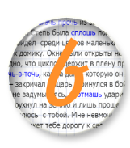
4 наблюдение
Числительные, где тоже не обошлось без мягкого знака. С пяти (пять) мягкий знак в конце слова, а далее его мы видим и в середине: пятьдесят, шестьдесят, восемьсот и другие.
С ГРАМОТОЙ ВСКАЧЬ, А БЕЗ ГРАМОТЫ ХОТЬ ПЛАЧЬ.
Итак, разделительный мягкий знак пишется в корнях перед е, ё, ю, я, и – воробьи [Й`И], семья [Й`А], жилье [Й`О], вьюга [Й`У], деревья, обезьяна, ученье. Гласные обозначают два звука.

Slide 9
6 наблюдение 5 наблюдение
В существительных женского рода с шипящей на конце тоже пишется мягкий знак: дочь, тишь, мышь, ночь.
Мягкий знак и в иностранные слова попал, например: бульон [Й`О], синьор [Й`О].

Slide 10
Итак, мягкий знак -
Это загадочная орфограмма, которая всегда ищет друзей в разных городах страны Морфологии: существительных, прилагательных, числительных, глаголах и других частях речи, которые мне нужно еще узнать. Но это уже дальнейшее исследование.

